Slide 1



LEVEL · 1
SCRATCH · LESSON 2
奔跑的哨子
和小超人一起当运动裁判 🏃
🎲 随机数
🗺 坐标系
🏃 趣味运动
华平小超人 · 少儿编程
L1-2

Slide 2

🔁 温故知新
还记得上节课的海底世界吗？🌊
📚 L1-1《海底世界》学到了什么
🧩 核心程序回顾
🌊
背景图换成了海底世界
🐟
小鱼在水里游来游去
用了「移动 + 重复执行 + 碰到边缘反弹」
🦀
螃蟹也在动（拖拽复制程序）
🎵
还加了背景音乐！
💡
上节课我们学会了让角色移动、循环、反弹。今天难度升级——
要让哨子像真正的裁判一样跑起来！它能做到吗？🤔

Slide 3


📖 课前导入
小超人的运动烦恼 🏃
📖 故事时间
🏃
你参加过运动会吗？
"
裁判是怎么吹哨的？
小超人今天要去运动场当裁判！
他需要一只会边跑边吹哨的哨子。
可是哨子只会安静地躺着——
怎么让它像真正的裁判一样跑起来呢？
🔢
跑步的速度是一样的吗？
还是忽快忽慢的？
🏟️
运动场上有什么？
跑道、旗帜、终点线……
🤔
同学们，你们有什么好主意吗？
一起来想想，怎么帮小超人做一个会跑的哨子！🏃‍♂️

Slide 4
🔍 项目分析
奔跑的哨子是什么样的？🎯
🎬
此处插入演示视频
展示"奔跑的哨子"运行效果

Slide 5
🔍 项目分析
奔跑的哨子是什么样的？🎯
1
有哪些角色和背景？
🎬
此处插入演示视频
展示"奔跑的哨子"运行效果

Slide 6
🔍 项目分析
奔跑的哨子是什么样的？🎯
1
🎽 多个运动场背景
🏃 哨子角色（帽子+哨子合并）
有哪些角色和背景？
🎬
此处插入演示视频
展示"奔跑的哨子"运行效果

Slide 7
🔍 项目分析
奔跑的哨子是什么样的？🎯
1
🎽 多个运动场背景
🏃 哨子角色（帽子+哨子合并）
有哪些角色和背景？
2
🎽 背景会干什么？
🎬
此处插入演示视频
展示"奔跑的哨子"运行效果

Slide 8
🔍 项目分析
奔跑的哨子是什么样的？🎯
1
🎽 多个运动场背景
🏃 哨子角色（帽子+哨子合并）
有哪些角色和背景？
2
🎽 背景会干什么？
多个运动场背景来回切换
哨子跑到终点 → 自动换下一个
🎬
此处插入演示视频
展示"奔跑的哨子"运行效果

Slide 9
🔍 项目分析
奔跑的哨子是什么样的？🎯
1
🎽 多个运动场背景
🏃 哨子角色（帽子+哨子合并）
有哪些角色和背景？
2
🎽 背景会干什么？
多个运动场背景来回切换
哨子跑到终点 → 自动换下一个
🎬
3
🏃 哨子怎么跑？
此处插入演示视频
展示"奔跑的哨子"运行效果

Slide 10
🔍 项目分析
奔跑的哨子是什么样的？🎯
1
🎽 多个运动场背景
🏃 哨子角色（帽子+哨子合并）
有哪些角色和背景？
2
🎽 背景会干什么？
多个运动场背景来回切换
哨子跑到终点 → 自动换下一个
🎬
3
🏃 哨子怎么跑？
不断从左→右奔跑
到右侧后瞬移回左侧，重新出发！
此处插入演示视频
展示"奔跑的哨子"运行效果

Slide 11
🔍 项目分析
奔跑的哨子是什么样的？🎯
1
🎽 多个运动场背景
🏃 哨子角色（帽子+哨子合并）
有哪些角色和背景？
2
🎽 背景会干什么？
多个运动场背景来回切换
哨子跑到终点 → 自动换下一个
🎬
3
🏃 哨子怎么跑？
不断从左→右奔跑
到右侧后瞬移回左侧，重新出发！
此处插入演示视频
展示"奔跑的哨子"运行效果
4
🚩 碰到旗子怎么办？

Slide 12
🔍 项目分析
奔跑的哨子是什么样的？🎯
1
🎽 多个运动场背景
🏃 哨子角色（帽子+哨子合并）
有哪些角色和背景？
2
🎽 背景会干什么？
多个运动场背景来回切换
哨子跑到终点 → 自动换下一个
🎬
3
🏃 哨子怎么跑？
不断从左→右奔跑
到右侧后瞬移回左侧，重新出发！
此处插入演示视频
展示"奔跑的哨子"运行效果
4
🚩 碰到旗子怎么办？
回到起点 + 换下一个背景
就像跑完一圈换个场地继续！

Slide 13
🔍 项目分析
奔跑的哨子是什么样的？🎯
1
🎽 多个运动场背景
🏃 哨子角色（帽子+哨子合并）
有哪些角色和背景？
2
🎽 背景会干什么？
多个运动场背景来回切换
哨子跑到终点 → 自动换下一个
🎬
3
🏃 哨子怎么跑？
不断从左→右奔跑
到右侧后瞬移回左侧，重新出发！
此处插入演示视频
展示"奔跑的哨子"运行效果
4
🚩 碰到旗子怎么办？
回到起点 + 换下一个背景
就像跑完一圈换个场地继续！
5
🎵 还有什么？

Slide 14
🔍 项目分析
奔跑的哨子是什么样的？🎯
1
🎽 多个运动场背景
🏃 哨子角色（帽子+哨子合并）
有哪些角色和背景？
2
🎽 背景会干什么？
多个运动场背景来回切换
哨子跑到终点 → 自动换下一个
🎬
3
🏃 哨子怎么跑？
不断从左→右奔跑
到右侧后瞬移回左侧，重新出发！
此处插入演示视频
展示"奔跑的哨子"运行效果
4
🚩 碰到旗子怎么办？
回到起点 + 换下一个背景
就像跑完一圈换个场地继续！
5
🎵 还有什么？
🎵 背景音乐 + 哨声

Slide 15
🛠 编程实践
功能一
给哨子戴上帽子 🎩

Slide 16
🛠 编程实践
功能一
给哨子戴上帽子 🎩
💭 我们要做什么？
哨子角色只有哨子，没有帽子。
裁判要戴帽子才神气！
我们需要把"帽子"和"哨子"的造型合并到一起。

Slide 17
🛠 编程实践
功能一
给哨子戴上帽子 🎩
💭 我们要做什么？
✨ 什么是造型合并？
哨子角色只有哨子，没有帽子。
裁判要戴帽子才神气！
我们需要把"帽子"和"哨子"的造型合并到一起。
把一个角色的造型复制到另一个角色上，
变成一个新造型！
就像给娃娃换衣服 🧸

Slide 18
🛠 编程实践
功能一
给哨子戴上帽子 🎩
💭 我们要做什么？
✨ 什么是造型合并？
哨子角色只有哨子，没有帽子。
裁判要戴帽子才神气！
我们需要把"帽子"和"哨子"的造型合并到一起。
把一个角色的造型复制到另一个角色上，
变成一个新造型！
就像给娃娃换衣服 🧸
💡 把帽子"贴"到哨子头上，就变成了戴帽子的哨子！

Slide 19
🛠 编程实践
功能一
给哨子戴上帽子 🎩
💭 我们要做什么？
✨ 什么是造型合并？
哨子角色只有哨子，没有帽子。
裁判要戴帽子才神气！
我们需要把"帽子"和"哨子"的造型合并到一起。
把一个角色的造型复制到另一个角色上，
变成一个新造型！
就像给娃娃换衣服 🧸
💡 把帽子"贴"到哨子头上，就变成了戴帽子的哨子！
🎩
+
🔔
=
🏃
帽子角色
哨子角色
戴帽子的哨子

Slide 20
🛠 编程实践
功能一
给哨子戴上帽子 🎩
💭 我们要做什么？
✨ 什么是造型合并？
哨子角色只有哨子，没有帽子。
裁判要戴帽子才神气！
我们需要把"帽子"和"哨子"的造型合并到一起。
把一个角色的造型复制到另一个角色上，
变成一个新造型！
就像给娃娃换衣服 🧸
💡 把帽子"贴"到哨子头上，就变成了戴帽子的哨子！
🎩
+
🔔
=
🏃
帽子角色
哨子角色
戴帽子的哨子
接下来，动手操作：把帽子造型复制到哨子角色上！

Slide 21
🛠 编程实践
功能一
动手操作：给哨子戴上帽子 🎩
此处放置操作截图
（Scratch编辑器界面）

Slide 22
🛠 编程实践
功能一
动手操作：给哨子戴上帽子 🎩
1
导入角色
从角色库导入"哨子"和"帽子"角色
此处放置操作截图
（Scratch编辑器界面）

Slide 23
🛠 编程实践
功能一
动手操作：给哨子戴上帽子 🎩
1
导入角色
从角色库导入"哨子"和"帽子"角色
2
复制帽子造型
点击"帽子"角色 → 造型页 → 右键复制
此处放置操作截图
（Scratch编辑器界面）

Slide 24
🛠 编程实践
功能一
动手操作：给哨子戴上帽子 🎩
1
导入角色
从角色库导入"哨子"和"帽子"角色
2
复制帽子造型
点击"帽子"角色 → 造型页 → 右键复制
3
粘贴到哨子
切换到"哨子"角色 → 造型页 → 粘贴
此处放置操作截图
（Scratch编辑器界面）

Slide 25
🛠 编程实践
功能一
动手操作：给哨子戴上帽子 🎩
1
导入角色
从角色库导入"哨子"和"帽子"角色
2
复制帽子造型
点击"帽子"角色 → 造型页 → 右键复制
3
粘贴到哨子
切换到"哨子"角色 → 造型页 → 粘贴
此处放置操作截图
（Scratch编辑器界面）
4
调整帽子位置
拖动帽子，让它正好戴在哨子头上！

Slide 26
🛠 编程实践
功能一
动手操作：给哨子戴上帽子 🎩
1
导入角色
从角色库导入"哨子"和"帽子"角色
2
复制帽子造型
点击"帽子"角色 → 造型页 → 右键复制
3
粘贴到哨子
切换到"哨子"角色 → 造型页 → 粘贴
此处放置操作截图
（Scratch编辑器界面）
4
调整帽子位置
拖动帽子，让它正好戴在哨子头上！
5
🌟 进阶：多做几个造型
给哨子做不同颜色帽子的造型

Slide 27
🛠 编程实践
功能一
动手操作：给哨子戴上帽子 🎩
1
导入角色
从角色库导入"哨子"和"帽子"角色
2
复制帽子造型
点击"帽子"角色 → 造型页 → 右键复制
3
粘贴到哨子
切换到"哨子"角色 → 造型页 → 粘贴
此处放置操作截图
（Scratch编辑器界面）
4
调整帽子位置
拖动帽子，让它正好戴在哨子头上！
5
🌟 进阶：多做几个造型
给哨子做不同颜色帽子的造型
给哨子戴上帽子后，它就能神气地站在舞台上啦！🎩✨

Slide 28
🛠 编程实践
功能二
让哨子跑起来 🏃

Slide 29
🛠 编程实践
功能二
让哨子跑起来 🏃
🎯 我们的目标
让哨子从左到右一直跑！
像真正的裁判一样在运动场上巡场！
跑步时帽子颜色不断变化，像换步一样！

Slide 30
🛠 编程实践
功能二
让哨子跑起来 🏃
🎯 我们的目标
🤔 需要什么能力？
让哨子从左到右一直跑！
像真正的裁判一样在运动场上巡场！
跑步时帽子颜色不断变化，像换步一样！
❶ 坐标：让哨子每次从同一个地方出发
❷ 重复：让哨子一直跑，不停下来
❸ 切换造型：跑步时帽子颜色变化，像换步

Slide 31
🛠 编程实践
功能二
让哨子跑起来 🏃
🎯 我们的目标
🤔 需要什么能力？
让哨子从左到右一直跑！
像真正的裁判一样在运动场上巡场！
跑步时帽子颜色不断变化，像换步一样！
❶ 坐标：让哨子每次从同一个地方出发
❷ 重复：让哨子一直跑，不停下来
❸ 切换造型：跑步时帽子颜色变化，像换步
📍
→
🏃
→
🔄
从起点出发
移动到右侧
到达终点后
重新移动

Slide 32
🛠 编程实践
功能二
让哨子跑起来 🏃
🎯 我们的目标
🤔 需要什么能力？
让哨子从左到右一直跑！
像真正的裁判一样在运动场上巡场！
跑步时帽子颜色不断变化，像换步一样！
❶ 坐标：让哨子每次从同一个地方出发
❷ 重复：让哨子一直跑，不停下来
❸ 切换造型：跑步时帽子颜色变化，像换步
📍
→
🏃
→
🔄
从起点出发
移动到右侧
到达终点后
重新移动
哨子要跑起来，需要三个新能力：坐标、重复、切换造型！💪

Slide 33
🛠 编程实践
功能二
第一步：认识X轴 ➡️

Slide 34
🛠 编程实践
功能二
第一步：认识X轴 ➡️
➡️ X轴是什么？
X轴是一条水平的数轴，从左到右排列。
数字越往右越大，越往左越小。
中间是0，左边是负数，右边是正数。

Slide 35
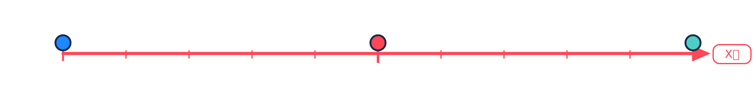
🛠 编程实践
功能二
第一步：认识X轴 ➡️
➡️ X轴是什么？
📊 X轴示意图
X轴是一条水平的数轴，从左到右排列。
数字越往右越大，越往左越小。
中间是0，左边是负数，右边是正数。
X=-10
X=0
X=10
-10
-8
-6
-4
-2
0
2
4
6
8
10
⬅️ 最左
中间
➡️ 最右

Slide 36
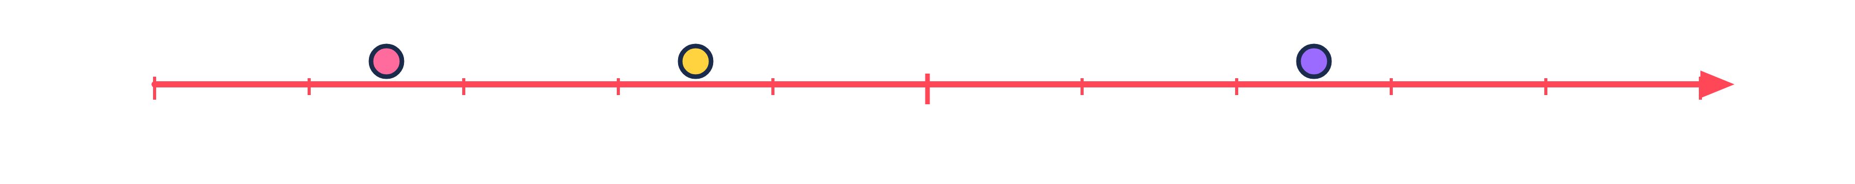
🛠 编程实践
功能二
第一步：认识X轴 ➡️
➡️ X轴是什么？
📊 X轴示意图
X轴是一条水平的数轴，从左到右排列。
数字越往右越大，越往左越小。
中间是0，左边是负数，右边是正数。
X=-10
X=0
X=10
-10
-8
-6
-4
-2
0
2
4
6
8
10
⬅️ 最左
中间
➡️ 最右
🎯 练一练：说出这些点在X轴的哪个位置？
-10
-6
-2
0
2
6
10

Slide 37
🛠 编程实践
功能二
第一步：认识X轴 ➡️
➡️ X轴是什么？
📊 X轴示意图
X轴是一条水平的数轴，从左到右排列。
数字越往右越大，越往左越小。
中间是0，左边是负数，右边是正数。
X=-10
X=0
X=10
-10
-8
-6
-4
-2
0
2
4
6
8
10
⬅️ 最左
中间
➡️ 最右
🎯 练一练：说出这些点在X轴的哪个位置？
-10
X=?
-6
-2
0
2
6
10

Slide 38
🛠 编程实践
功能二
第一步：认识X轴 ➡️
➡️ X轴是什么？
📊 X轴示意图
X轴是一条水平的数轴，从左到右排列。
数字越往右越大，越往左越小。
中间是0，左边是负数，右边是正数。
X=-10
X=0
X=10
-10
-8
-6
-4
-2
0
2
4
6
8
10
⬅️ 最左
中间
➡️ 最右
🎯 练一练：说出这些点在X轴的哪个位置？
-10
X=?
-6
X=?
-2
0
2
6
10

Slide 39
🛠 编程实践
功能二
第一步：认识X轴 ➡️
➡️ X轴是什么？
📊 X轴示意图
X轴是一条水平的数轴，从左到右排列。
数字越往右越大，越往左越小。
中间是0，左边是负数，右边是正数。
X=-10
X=0
X=10
-10
-8
-6
-4
-2
0
2
4
6
8
10
⬅️ 最左
中间
➡️ 最右
🎯 练一练：说出这些点在X轴的哪个位置？
-10
X=?
-6
X=?
-2
0
2
X=?
6
10

Slide 40
🛠 编程实践
功能二
第一步：认识X轴 ➡️
➡️ X轴是什么？
📊 X轴示意图
X轴是一条水平的数轴，从左到右排列。
数字越往右越大，越往左越小。
中间是0，左边是负数，右边是正数。
X=-10
X=0
X=10
-10
-8
-6
-4
-2
0
2
4
6
8
10
⬅️ 最左
中间
➡️ 最右
🎯 练一练：说出这些点在X轴的哪个位置？
-10
X=?
-6
X=?
-2
0
2
X=?
6
10
X=-7

Slide 41
🛠 编程实践
功能二
第一步：认识X轴 ➡️
➡️ X轴是什么？
📊 X轴示意图
X轴是一条水平的数轴，从左到右排列。
数字越往右越大，越往左越小。
中间是0，左边是负数，右边是正数。
X=-10
X=0
X=10
-10
-8
-6
-4
-2
0
2
4
6
8
10
⬅️ 最左
中间
➡️ 最右
🎯 练一练：说出这些点在X轴的哪个位置？
-10
X=?
-6
X=?
-2
0
2
X=?
6
10
X=-7
X=-3

Slide 42
🛠 编程实践
功能二
第一步：认识X轴 ➡️
➡️ X轴是什么？
📊 X轴示意图
X轴是一条水平的数轴，从左到右排列。
数字越往右越大，越往左越小。
中间是0，左边是负数，右边是正数。
X=-10
X=0
X=10
-10
-8
-6
-4
-2
0
2
4
6
8
10
⬅️ 最左
中间
➡️ 最右
🎯 练一练：说出这些点在X轴的哪个位置？
-10
X=?
-6
X=?
-2
0
2
X=?
6
10
X=-7
X=-3
X=5

Slide 43
🛠 编程实践
功能二
第一步：认识X轴 ➡️
➡️ X轴是什么？
📊 X轴示意图
X轴是一条水平的数轴，从左到右排列。
数字越往右越大，越往左越小。
中间是0，左边是负数，右边是正数。
X=-10
X=0
X=10
-10
-8
-6
-4
-2
0
2
4
6
8
10
⬅️ 最左
中间
➡️ 最右
🎯 练一练：说出这些点在X轴的哪个位置？
-10
X=?
-6
X=?
-2
0
2
X=?
6
10
X=-7
X=-3
X=5
X轴告诉我们点在左边还是右边！➡️

Slide 44
🛠 编程实践
功能二
第二步：为什么需要Y轴？🤔

Slide 45
🛠 编程实践
功能二
第二步：为什么需要Y轴？🤔
❓ 问题来了
看！有三个点都在 X=2 的位置。
但是它们高度不一样！
光有X轴，我们只知道它在右边，
却不知道它在上面还是下面。

Slide 46
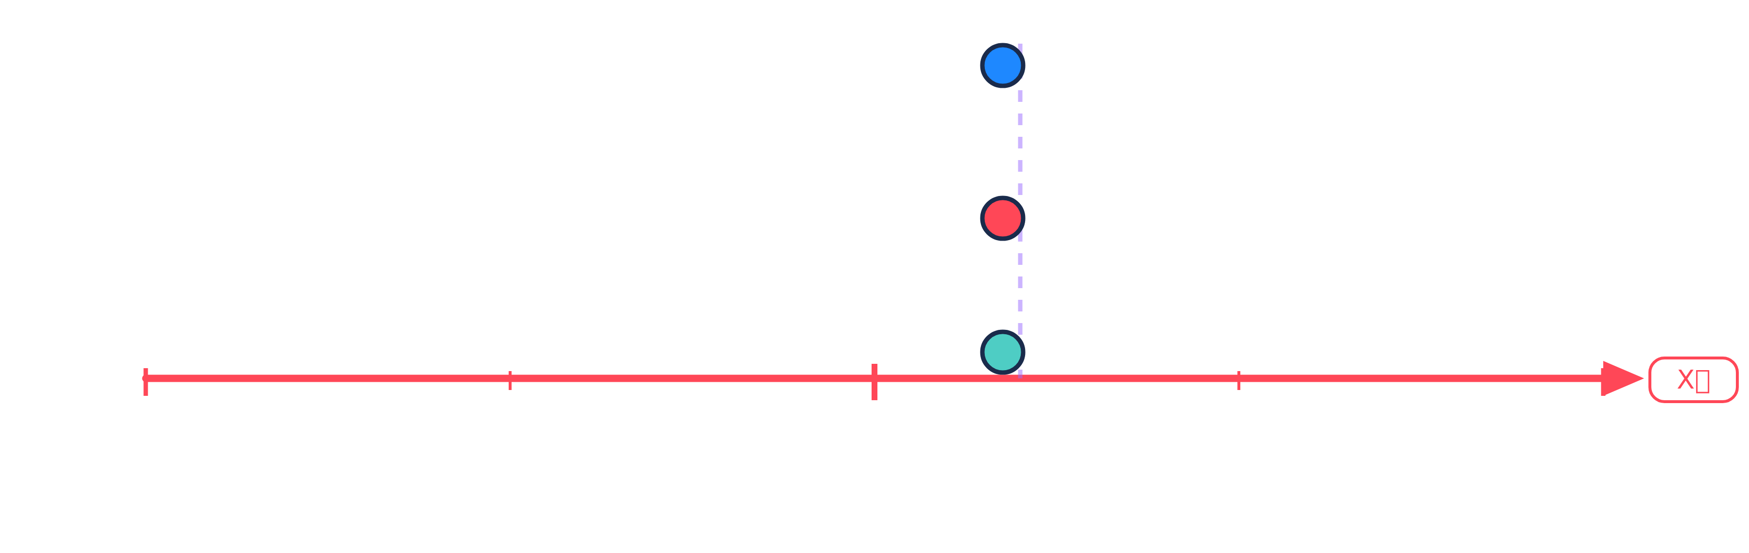
🛠 编程实践
功能二
第二步：为什么需要Y轴？🤔
❓ 问题来了
👀 同样在X=2，为什么位置不同？
看！有三个点都在 X=2 的位置。
但是它们高度不一样！
光有X轴，我们只知道它在右边，
却不知道它在上面还是下面。
高处 ⬆️
？
中间
低处 ⬇️
-10
-5
0
X=2
5
10

Slide 47
🛠 编程实践
功能二
第二步：为什么需要Y轴？🤔
❓ 问题来了
👀 同样在X=2，为什么位置不同？
看！有三个点都在 X=2 的位置。
但是它们高度不一样！
光有X轴，我们只知道它在右边，
却不知道它在上面还是下面。
高处 ⬆️
？
中间
低处 ⬇️
-10
-5
0
X=2
5
10
光有X轴不够，我们还需要Y轴来确定上下位置！⬆️⬇️

Slide 48
🛠 编程实践
功能二
第三步：认识坐标系 🗺️

Slide 49
🛠 编程实践
功能二
第三步：认识坐标系 🗺️
🗺️ X和Y一起用
坐标就是一对数字：
(X, Y)
X → 左边还是右边
Y → 上面还是下面
比如 (3, 2) = 右边3，上面2

Slide 50
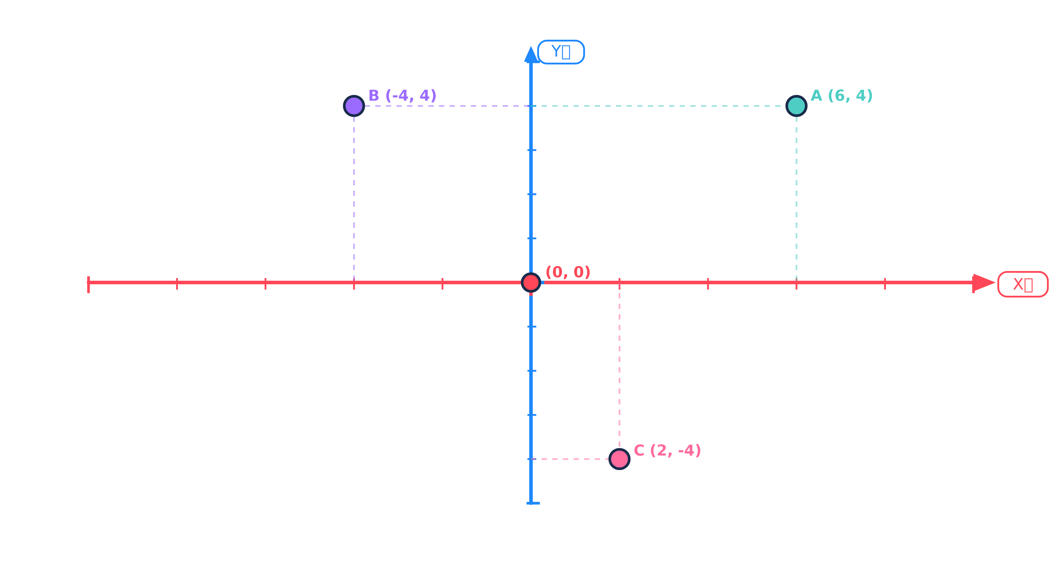
🛠 编程实践
功能二
第三步：认识坐标系 🗺️
📊 完整坐标系（X:-10~10, Y:-5~5, 单位长度一致）
🗺️ X和Y一起用
坐标就是一对数字：
(X, Y)
X → 左边还是右边
Y → 上面还是下面
比如 (3, 2) = 右边3，上面2
5
4
3
2
1
-10
-8
-6
-4
-2
0
2
4
6
8
10
-1
-2
-3
-4
-5

Slide 51
🛠 编程实践
功能二
第三步：认识坐标系 🗺️
📊 完整坐标系（X:-10~10, Y:-5~5, 单位长度一致）
🗺️ X和Y一起用
坐标就是一对数字：
(X, Y)
X → 左边还是右边
Y → 上面还是下面
比如 (3, 2) = 右边3，上面2
5
4
3
2
1
-10
-8
-6
-4
-2
0
2
4
6
8
10
-1
-2
-3
-4
-5
坐标(X, Y)就像地址，告诉角色去哪里！📍

Slide 52
🛠 编程实践
功能二
互动练习：说出坐标！🎯

Slide 53
🛠 编程实践
功能二
互动练习：说出坐标！🎯
🎯 说出这些点的坐标
看右边的图，说出每个点的坐标 (X, Y)：
🔵 蓝点A：X=? Y=?
🔴 红点B：X=? Y=?
🟢 绿点C：X=? Y=?
🟣 紫点D：X=? Y=?

Slide 54
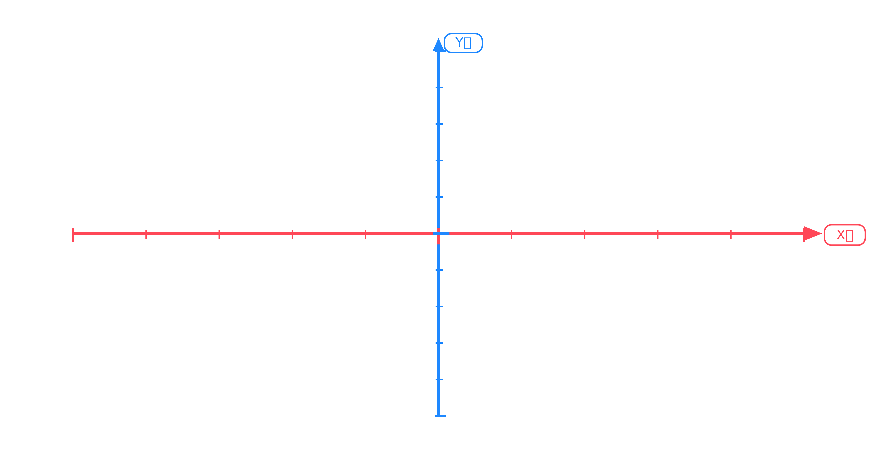
🛠 编程实践
功能二
互动练习：说出坐标！🎯
📊 看图说坐标（X:-10~10, Y:-5~5）
🎯 说出这些点的坐标
看右边的图，说出每个点的坐标 (X, Y)：
🔵 蓝点A：X=? Y=?
🔴 红点B：X=? Y=?
🟢 绿点C：X=? Y=?
🟣 紫点D：X=? Y=?
5
4
3
2
1
-10
-8
-6
-4
-2
0
2
4
6
8
10
-1
-2
-3
-4
-5

Slide 55
🛠 编程实践
功能二
互动练习：说出坐标！🎯
📊 看图说坐标（X:-10~10, Y:-5~5）
🎯 说出这些点的坐标
看右边的图，说出每个点的坐标 (X, Y)：
🔵 蓝点A：X=? Y=?
🔴 红点B：X=? Y=?
🟢 绿点C：X=? Y=?
🟣 紫点D：X=? Y=?
5
A
4
3
2
1
-10
-8
-6
-4
-2
0
2
4
6
8
10
-1
-2
-3
-4
-5

Slide 56
🛠 编程实践
功能二
互动练习：说出坐标！🎯
📊 看图说坐标（X:-10~10, Y:-5~5）
🎯 说出这些点的坐标
看右边的图，说出每个点的坐标 (X, Y)：
🔵 蓝点A：X=? Y=?
🔴 红点B：X=? Y=?
🟢 绿点C：X=? Y=?
🟣 紫点D：X=? Y=?
5
A
4
(8, 4)
3
2
1
-10
-8
-6
-4
-2
0
2
4
6
8
10
-1
-2
-3
-4
-5

Slide 57
🛠 编程实践
功能二
互动练习：说出坐标！🎯
📊 看图说坐标（X:-10~10, Y:-5~5）
🎯 说出这些点的坐标
看右边的图，说出每个点的坐标 (X, Y)：
🔵 蓝点A：X=? Y=?
🔴 红点B：X=? Y=?
🟢 绿点C：X=? Y=?
🟣 紫点D：X=? Y=?
5
A
4
(8, 4)
B
3
2
1
-10
-8
-6
-4
-2
0
2
4
6
8
10
-1
-2
-3
-4
-5

Slide 58
🛠 编程实践
功能二
互动练习：说出坐标！🎯
📊 看图说坐标（X:-10~10, Y:-5~5）
🎯 说出这些点的坐标
看右边的图，说出每个点的坐标 (X, Y)：
🔵 蓝点A：X=? Y=?
🔴 红点B：X=? Y=?
🟢 绿点C：X=? Y=?
🟣 紫点D：X=? Y=?
5
A
4
(8, 4)
B
3
(-6, 2)
2
1
-10
-8
-6
-4
-2
0
2
4
6
8
10
-1
-2
-3
-4
-5

Slide 59
🛠 编程实践
功能二
互动练习：说出坐标！🎯
📊 看图说坐标（X:-10~10, Y:-5~5）
🎯 说出这些点的坐标
看右边的图，说出每个点的坐标 (X, Y)：
🔵 蓝点A：X=? Y=?
🔴 红点B：X=? Y=?
🟢 绿点C：X=? Y=?
🟣 紫点D：X=? Y=?
5
A
4
(8, 4)
B
3
(-6, 2)
2
1
-10
-8
-6
-4
-2
0
2
4
6
8
10
-1
-2
-3
-4
C
-5

Slide 60
🛠 编程实践
功能二
互动练习：说出坐标！🎯
📊 看图说坐标（X:-10~10, Y:-5~5）
🎯 说出这些点的坐标
看右边的图，说出每个点的坐标 (X, Y)：
🔵 蓝点A：X=? Y=?
🔴 红点B：X=? Y=?
🟢 绿点C：X=? Y=?
🟣 紫点D：X=? Y=?
5
A
4
(8, 4)
B
3
(-6, 2)
2
1
-10
-8
-6
-4
-2
0
2
4
6
8
10
-1
-2
-3
-4
(4, -4)
C
-5

Slide 61
🛠 编程实践
功能二
互动练习：说出坐标！🎯
📊 看图说坐标（X:-10~10, Y:-5~5）
🎯 说出这些点的坐标
看右边的图，说出每个点的坐标 (X, Y)：
🔵 蓝点A：X=? Y=?
🔴 红点B：X=? Y=?
🟢 绿点C：X=? Y=?
🟣 紫点D：X=? Y=?
5
A
4
(8, 4)
B
3
(-6, 2)
2
1
-10
-8
-6
-4
-2
0
2
4
6
8
10
-1
D
-2
-3
-4
(4, -4)
C
-5

Slide 62
🛠 编程实践
功能二
互动练习：说出坐标！🎯
📊 看图说坐标（X:-10~10, Y:-5~5）
🎯 说出这些点的坐标
看右边的图，说出每个点的坐标 (X, Y)：
🔵 蓝点A：X=? Y=?
🔴 红点B：X=? Y=?
🟢 绿点C：X=? Y=?
🟣 紫点D：X=? Y=?
5
A
4
(8, 4)
B
3
(-6, 2)
2
1
-10
-8
-6
-4
-2
0
2
4
6
8
10
-1
D
-2
(-8, -3)
-3
-4
(4, -4)
C
-5

Slide 63
🛠 编程实践
功能二
互动练习：说出坐标！🎯
📊 看图说坐标（X:-10~10, Y:-5~5）
🎯 说出这些点的坐标
看右边的图，说出每个点的坐标 (X, Y)：
🔵 蓝点A：X=? Y=?
🔴 红点B：X=? Y=?
🟢 绿点C：X=? Y=?
🟣 紫点D：X=? Y=?
5
A
4
(8, 4)
B
3
(-6, 2)
2
1
-10
-8
-6
-4
-2
0
2
4
6
8
10
-1
D
-2
(-8, -3)
-3
-4
(4, -4)
C
-5
先看X轴确定左右，再看Y轴确定上下！🎯

Slide 64
🛠 编程实践
功能二
第四步：Scratch的坐标范围 🎮

Slide 65
🛠 编程实践
功能二
第四步：Scratch的坐标范围 🎮
🔄 从-10~10 到 Scratch
我们刚才用的是 -10 到 10。
Scratch的舞台更大！
━━━━━━━━━━━━━━━━
X轴：-240 到 240
Y轴：-180 到 180
━━━━━━━━━━━━━━━━
中心还是 (0, 0)

Slide 66
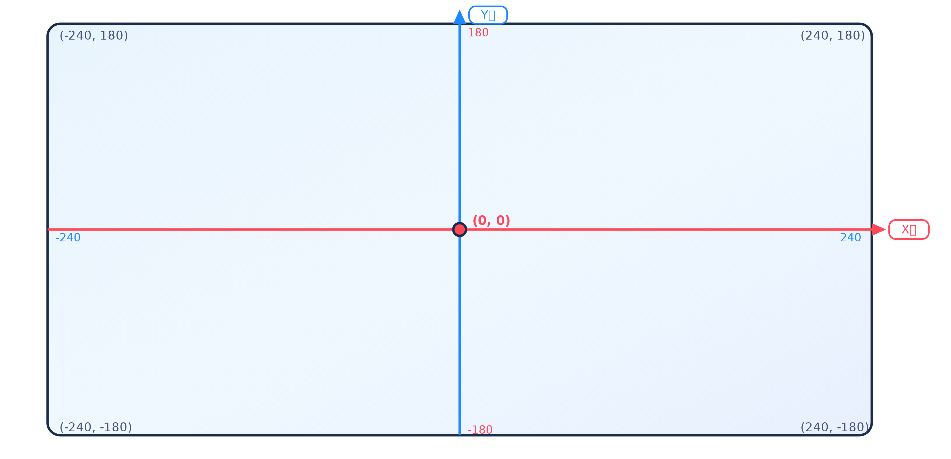
🛠 编程实践
功能二
第四步：Scratch的坐标范围 🎮
🎮 Scratch舞台坐标系
🔄 从-10~10 到 Scratch
我们刚才用的是 -10 到 10。
Scratch的舞台更大！
━━━━━━━━━━━━━━━━
X轴：-240 到 240
Y轴：-180 到 180
━━━━━━━━━━━━━━━━
中心还是 (0, 0)

Slide 67
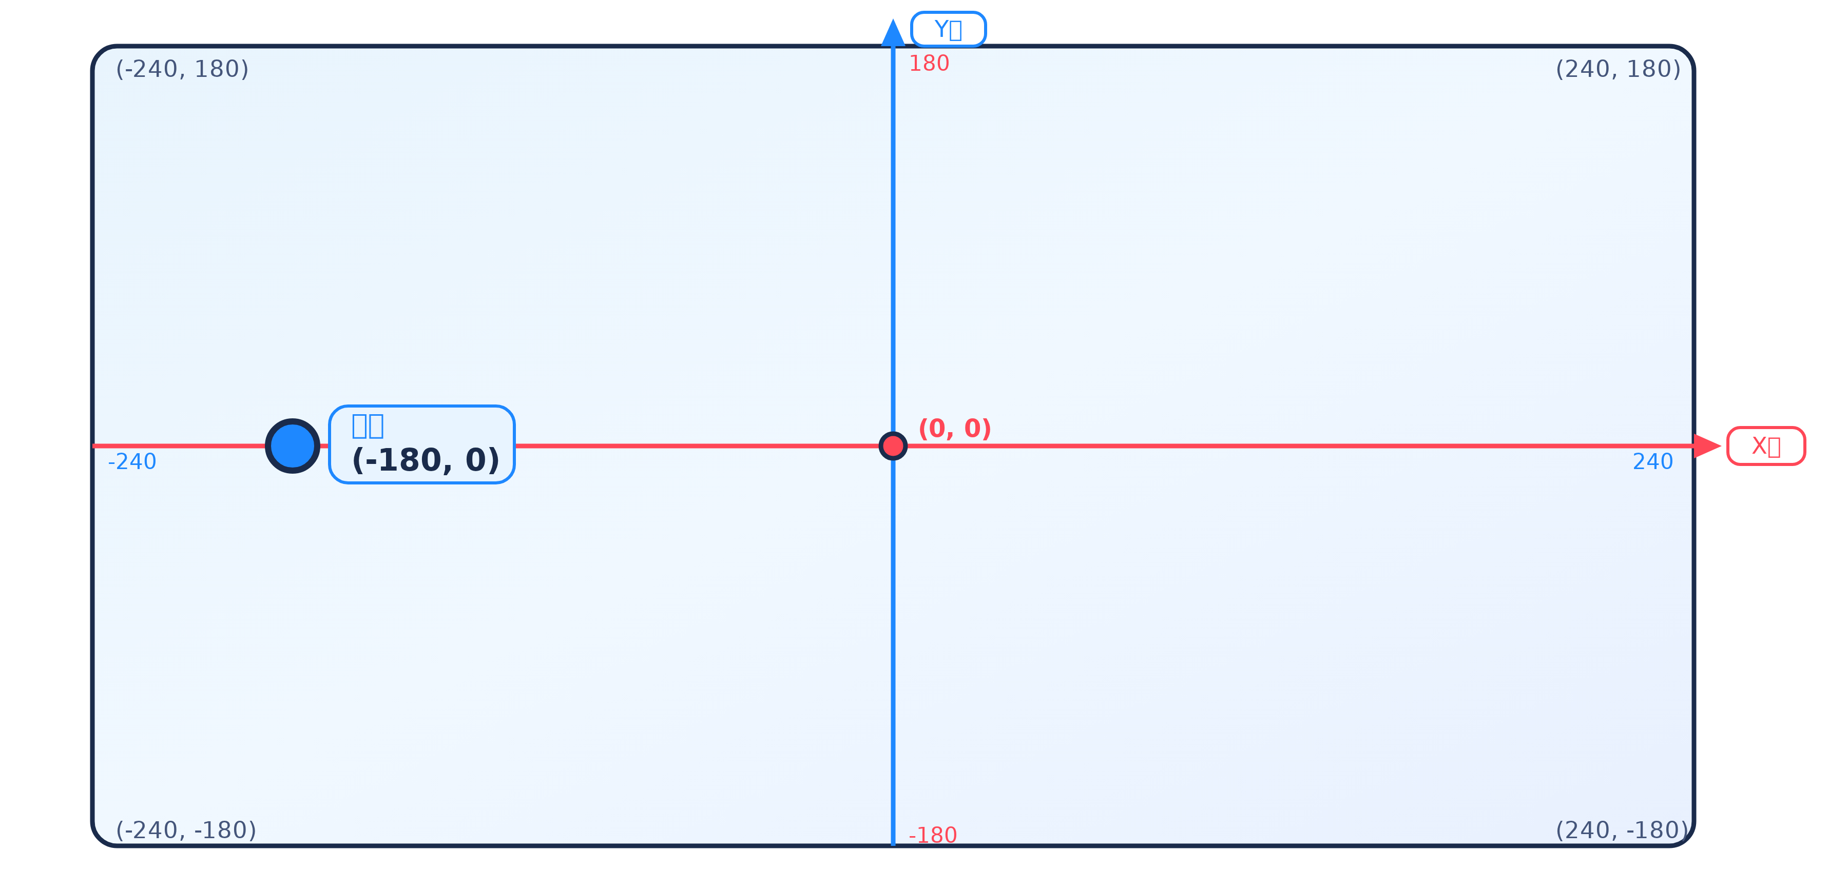
🛠 编程实践
功能二
第四步：Scratch的坐标范围 🎮
🎮 Scratch舞台坐标系
🔄 从-10~10 到 Scratch
我们刚才用的是 -10 到 10。
Scratch的舞台更大！
━━━━━━━━━━━━━━━━
X轴：-240 到 240
Y轴：-180 到 180
━━━━━━━━━━━━━━━━
中心还是 (0, 0)

Slide 68
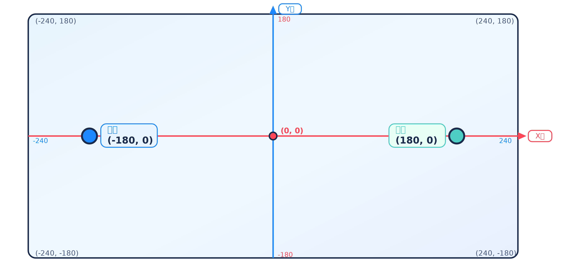
🛠 编程实践
功能二
第四步：Scratch的坐标范围 🎮
🎮 Scratch舞台坐标系
🔄 从-10~10 到 Scratch
我们刚才用的是 -10 到 10。
Scratch的舞台更大！
━━━━━━━━━━━━━━━━
X轴：-240 到 240
Y轴：-180 到 180
━━━━━━━━━━━━━━━━
中心还是 (0, 0)

Slide 69
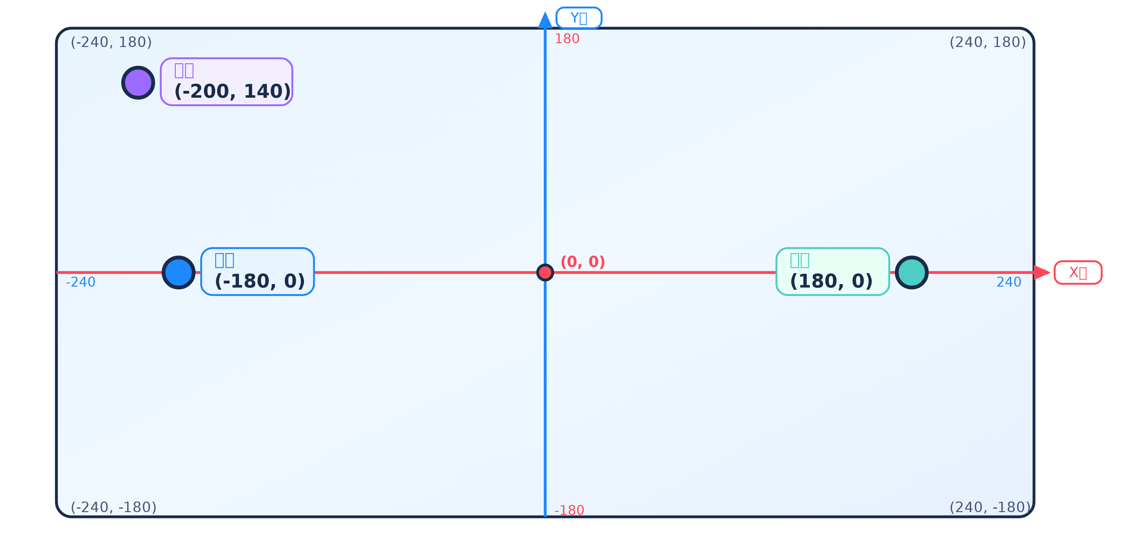
🛠 编程实践
功能二
第四步：Scratch的坐标范围 🎮
🎮 Scratch舞台坐标系
🔄 从-10~10 到 Scratch
我们刚才用的是 -10 到 10。
Scratch的舞台更大！
━━━━━━━━━━━━━━━━
X轴：-240 到 240
Y轴：-180 到 180
━━━━━━━━━━━━━━━━
中心还是 (0, 0)

Slide 70
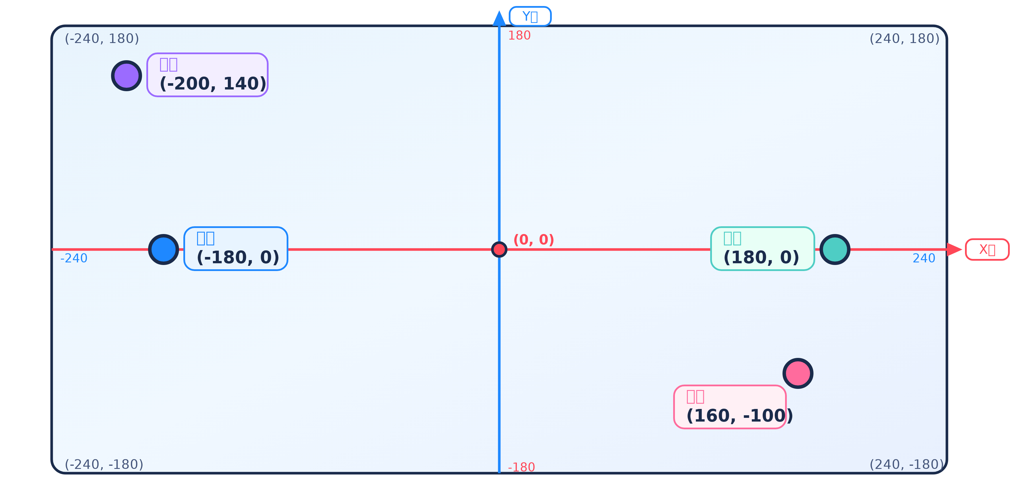
🛠 编程实践
功能二
第四步：Scratch的坐标范围 🎮
🎮 Scratch舞台坐标系
🔄 从-10~10 到 Scratch
我们刚才用的是 -10 到 10。
Scratch的舞台更大！
━━━━━━━━━━━━━━━━
X轴：-240 到 240
Y轴：-180 到 180
━━━━━━━━━━━━━━━━
中心还是 (0, 0)

Slide 71
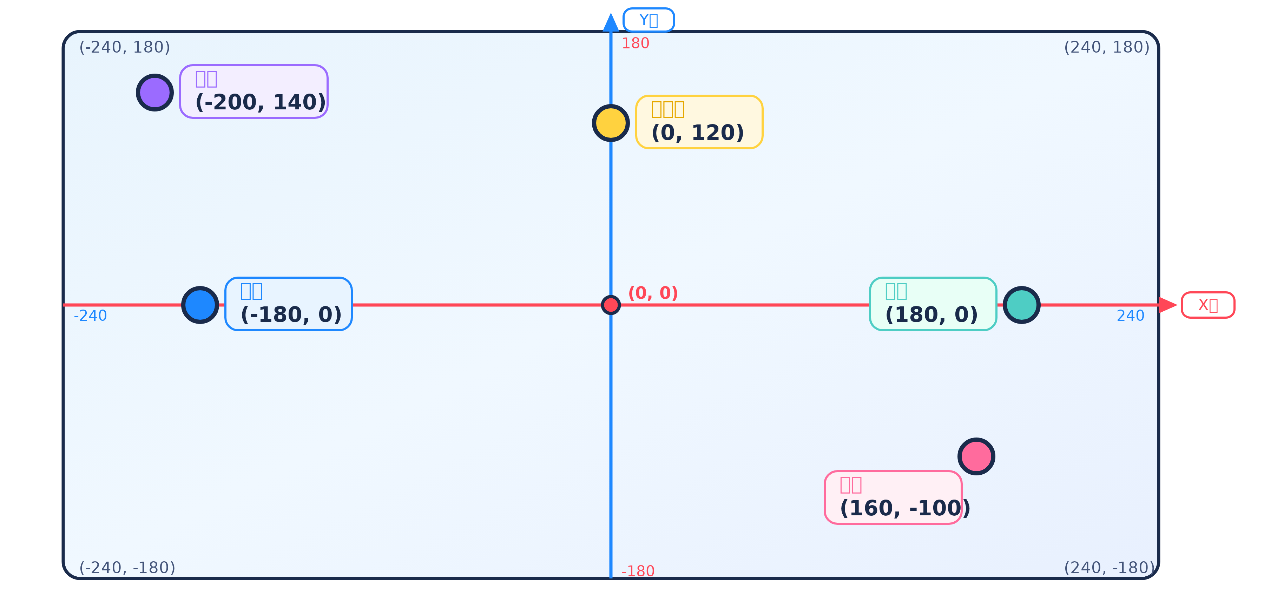
🛠 编程实践
功能二
第四步：Scratch的坐标范围 🎮
🎮 Scratch舞台坐标系
🔄 从-10~10 到 Scratch
我们刚才用的是 -10 到 10。
Scratch的舞台更大！
━━━━━━━━━━━━━━━━
X轴：-240 到 240
Y轴：-180 到 180
━━━━━━━━━━━━━━━━
中心还是 (0, 0)

Slide 72

🛠 编程实践
功能二
第四步：Scratch的坐标范围 🎮
🎮 Scratch舞台坐标系
🔄 从-10~10 到 Scratch
我们刚才用的是 -10 到 10。
Scratch的舞台更大！
━━━━━━━━━━━━━━━━
X轴：-240 到 240
Y轴：-180 到 180
━━━━━━━━━━━━━━━━
中心还是 (0, 0)

Slide 73
🛠 编程实践
功能二
第四步：Scratch的坐标范围 🎮
🎮 Scratch舞台坐标系
🔄 从-10~10 到 Scratch
我们刚才用的是 -10 到 10。
Scratch的舞台更大！
━━━━━━━━━━━━━━━━
X轴：-240 到 240
Y轴：-180 到 180
━━━━━━━━━━━━━━━━
中心还是 (0, 0)
Scratch舞台比练习的范围大很多，但原理完全一样！🎮

Slide 74
🛠 编程实践
功能二
编程实现：让哨子跑起来！🏃

Slide 75
🛠 编程实践
功能二
编程实现：让哨子跑起来！🏃
🧩 三步让哨子跑起来
Step 1：设起点
「当绿旗被点击」 → 「移到 x:-194y:-28」
每次点绿旗，哨子都回到起跑线
Step 2：重复跑
「重复执行」→「移动 10 步」
哨子一直往右跑不停！
Step 3：换造型
在「移动」后面加 「下一个造型」
跑步时帽子颜色不断变化！

Slide 76
🛠 编程实践
功能二
编程实现：让哨子跑起来！🏃
🧩 三步让哨子跑起来
📋 完整脚本预览
Step 1：设起点
「当绿旗被点击」 → 「移到 x:-194y:-28」
每次点绿旗，哨子都回到起跑线
⚑
当绿旗被点击
移到 x:
-194
y:
-28
重复执行
Step 2：重复跑
「重复执行」→「移动 10 步」
哨子一直往右跑不停！
移动
10
步
下一个造型
Step 3：换造型
在「移动」后面加 「下一个造型」
跑步时帽子颜色不断变化！
🔍 效果：哨子从左边起跑线出发，一直往右跑，帽子颜色不断切换！

Slide 77
🛠 编程实践
功能二
编程实现：让哨子跑起来！🏃
🧩 三步让哨子跑起来
📋 完整脚本预览
Step 1：设起点
「当绿旗被点击」 → 「移到 x:-194y:-28」
每次点绿旗，哨子都回到起跑线
⚑
当绿旗被点击
移到 x:
-194
y:
-28
重复执行
Step 2：重复跑
「重复执行」→「移动 10 步」
哨子一直往右跑不停！
移动
10
步
下一个造型
Step 3：换造型
在「移动」后面加 「下一个造型」
跑步时帽子颜色不断变化！
🔍 效果：哨子从左边起跑线出发，一直往右跑，帽子颜色不断切换！
💭 跑起来之后想想……
❓ 哨子跑到右边就没了？→ 下一个功能解决！
❓ 速度一直一样太死板？→ 让它忽快忽慢！

Slide 78
🛠 编程实践
功能二
编程实现：让哨子跑起来！🏃
🧩 三步让哨子跑起来
📋 完整脚本预览
Step 1：设起点
「当绿旗被点击」 → 「移到 x:-194y:-28」
每次点绿旗，哨子都回到起跑线
⚑
当绿旗被点击
移到 x:
-194
y:
-28
重复执行
Step 2：重复跑
「重复执行」→「移动 10 步」
哨子一直往右跑不停！
移动
10
步
下一个造型
Step 3：换造型
在「移动」后面加 「下一个造型」
跑步时帽子颜色不断变化！
🔍 效果：哨子从左边起跑线出发，一直往右跑，帽子颜色不断切换！
💭 跑起来之后想想……
❓ 哨子跑到右边就没了？→ 下一个功能解决！
❓ 速度一直一样太死板？→ 让它忽快忽慢！
设起点 → 重复跑 → 换造型，三步搞定奔跑动画！🏃

Slide 79
🛠 编程实践
功能二
动手试一试！🔧

Slide 80
🛠 编程实践
功能二
动手试一试！🔧
🔧 按照步骤操作
1
按照上一页的三步，把积木拼好
2
点击绿旗 ▸，看哨子跑起来了吗？
3
观察哨子跑步时帽子颜色有没有变化？
4
试试把10步改成5步或20步，速度有什么变化？

Slide 81
🛠 编程实践
功能二
动手试一试！🔧
🔧 按照步骤操作
💭 跑起来之后，想想这些问题
1
按照上一页的三步，把积木拼好
❓ 哨子跑到右边就停了？
2
点击绿旗 ▸，看哨子跑起来了吗？
跑到右边缘后……去哪了？
我们需要一种方法，让哨子到达终点后回到起点，继续跑！
3
观察哨子跑步时帽子颜色有没有变化？
4
试试把10步改成5步或20步，速度有什么变化？
❓ 速度一直一样，太死板了？
每次都是10步，像机器人一样均匀。
真正的裁判跑步忽快忽慢，怎么做到呢？
⏳ 别急，下一个功能来解决！
功能三：让哨子忽快忽慢 → 用随机数改变速度！

Slide 82

🛠 编程实践
功能二
动手试一试！🔧
🔧 按照步骤操作
💭 跑起来之后，想想这些问题
1
按照上一页的三步，把积木拼好
❓ 哨子跑到右边就停了？
2
点击绿旗 ▸，看哨子跑起来了吗？
跑到右边缘后……去哪了？
我们需要一种方法，让哨子到达终点后回到起点，继续跑！
3
观察哨子跑步时帽子颜色有没有变化？
4
试试把10步改成5步或20步，速度有什么变化？
❓ 速度一直一样，太死板了？
每次都是10步，像机器人一样均匀。
真正的裁判跑步忽快忽慢，怎么做到呢？
⏳ 别急，下一个功能来解决！
🎉 你已经完成了功能二！
✅ 学会了坐标系（X轴、Y轴、坐标）
✅ 学会了「移到 x: y:」让角色瞬移
✅ 学会了「重复执行」让角色一直跑
✅ 学会了「下一个造型」让跑步有动画
功能三：让哨子忽快忽慢 → 用随机数改变速度！

Slide 83
🛠 编程实践
功能二
动手试一试！🔧
🔧 按照步骤操作
💭 跑起来之后，想想这些问题
1
按照上一页的三步，把积木拼好
❓ 哨子跑到右边就停了？
2
点击绿旗 ▸，看哨子跑起来了吗？
跑到右边缘后……去哪了？
我们需要一种方法，让哨子到达终点后回到起点，继续跑！
3
观察哨子跑步时帽子颜色有没有变化？
4
试试把10步改成5步或20步，速度有什么变化？
❓ 速度一直一样，太死板了？
每次都是10步，像机器人一样均匀。
真正的裁判跑步忽快忽慢，怎么做到呢？
⏳ 别急，下一个功能来解决！
🎉 你已经完成了功能二！
✅ 学会了坐标系（X轴、Y轴、坐标）
✅ 学会了「移到 x: y:」让角色瞬移
✅ 学会了「重复执行」让角色一直跑
✅ 学会了「下一个造型」让跑步有动画
功能三：让哨子忽快忽慢 → 用随机数改变速度！
动手试试看，有问题随时举手！🙋

Slide 84
🛠 编程实践
功能三
功能三：速度随机 🎲

Slide 85
🛠 编程实践
功能三
功能三：速度随机 🎲
🤔 现在的问题
上节课我们的哨子用了：
移动 10 步
每次都走
10步
，速度
永远一样
！
像机器人一样均匀，太
死板
了 😐
💡 如果每次走的步数不一样呢？
有时候走
（快），
哨子就会
3步
（慢），有时候走
15步
忽快忽慢
，像真的一样！

Slide 86
🛠 编程实践
功能三
功能三：速度随机 🎲
🤔 现在的问题
👀 匀速 vs 忽快忽慢
上节课我们的哨子用了：
😐 匀速（每次10步）
移动 10 步
①
10步
②
10步
③
10步
④
10步
⑤
→ 速度不变 😐
🎲 忽快忽慢（随机步数）
每次都走
10步
，速度
永远一样
！
①
3步
②
15步
③
2步
④
12步
⑤
7步
⑥
像机器人一样均匀，太
死板
了 😐
→ 忽快忽慢 🎲
💡 如果每次走的步数不一样呢？
有时候走
（快），
哨子就会
3步
（慢），有时候走
15步
忽快忽慢
，像真的一样！

Slide 87

🛠 编程实践
功能三
功能三：速度随机 🎲
🤔 现在的问题
👀 匀速 vs 忽快忽慢
上节课我们的哨子用了：
😐 匀速（每次10步）
移动 10 步
①
10步
②
10步
③
10步
④
10步
⑤
→ 速度不变 😐
🎲 忽快忽慢（随机步数）
每次都走
10步
，速度
永远一样
！
①
3步
②
15步
③
2步
④
12步
⑤
7步
⑥
像机器人一样均匀，太
死板
了 😐
→ 忽快忽慢 🎲
💡 如果每次走的步数不一样呢？
🎲
🧩 怎么做到随机步数？
有时候走
我们需要一个随机数工具：
在 1 和 15 之间取随机数
每次给出一个不确定的数字，放进「移动」里面！
→ 下一页来认识这个神奇的工具！
（快），
哨子就会
3步
（慢），有时候走
15步
忽快忽慢
，像真的一样！

Slide 88
🛠 编程实践
功能三
功能三：速度随机 🎲
🤔 现在的问题
👀 匀速 vs 忽快忽慢
上节课我们的哨子用了：
😐 匀速（每次10步）
移动 10 步
①
10步
②
10步
③
10步
④
10步
⑤
→ 速度不变 😐
🎲 忽快忽慢（随机步数）
每次都走
10步
，速度
永远一样
！
①
3步
②
15步
③
2步
④
12步
⑤
7步
⑥
像机器人一样均匀，太
死板
了 😐
→ 忽快忽慢 🎲
💡 如果每次走的步数不一样呢？
🎲
🧩 怎么做到随机步数？
有时候走
我们需要一个随机数工具：
在 1 和 15 之间取随机数
每次给出一个不确定的数字，放进「移动」里面！
→ 下一页来认识这个神奇的工具！
（快），
哨子就会
3步
（慢），有时候走
15步
忽快忽慢
，像真的一样！
匀速太死板，随机才像真的裁判！🎲

Slide 89
🛠 编程实践
功能三
新知识：认识随机数 🎲

Slide 90
🛠 编程实践
功能三
新知识：认识随机数 🎲
🧩 随机数积木
在
1
和
10
之间取随机数
📍 位置：运算模块（绿色）
🎯 作用：每次随机给出范围内的一个数字
🔄 特点：每次结果都不确定！
💡 比喻：就像骰子🎲，每次摇出来的点数不确定（可能一样，也可能不同）
设定 1 和 10 → 可能出 1、3、7、10……
但不会出 0 或 11（超出范围）

Slide 91
🛠 编程实践
功能三
新知识：认识随机数 🎲
🧩 随机数积木
🛠 怎么用？嵌套进移动积木！
在
1
和
10
之间取随机数
😐 改造前：匀速
移动
10
步
每次固定10步 → 速度不变
📍 位置：运算模块（绿色）
🎯 作用：每次随机给出范围内的一个数字
🔄 特点：每次结果都不确定！
⬇️ 把绿色积木拖进去！
🎲 改造后：忽快忽慢
移动
在 1 和 15 之间取随机数
步
💡 比喻：就像骰子🎲，每次摇出来的点数不确定（可能一样，也可能不同）
设定 1 和 10 → 可能出 1、3、7、10……
但不会出 0 或 11（超出范围）
每次随机1~15步 → 忽快忽慢！
🔍 试试看：连续运行5次
第1次 → 7步
第2次 → 2步
第3次 → 14步
第4次 → 5步
第5次 → 11步
每次都不确定 → 哨子跑步速度随机变化！

Slide 92
🛠 编程实践
功能三
新知识：认识随机数 🎲
🧩 随机数积木
🛠 怎么用？嵌套进移动积木！
在
1
和
10
之间取随机数
😐 改造前：匀速
移动
10
步
每次固定10步 → 速度不变
📍 位置：运算模块（绿色）
🎯 作用：每次随机给出范围内的一个数字
🔄 特点：每次结果都不确定！
⬇️ 把绿色积木拖进去！
🎲 改造后：忽快忽慢
移动
在 1 和 15 之间取随机数
步
💡 比喻：就像骰子🎲，每次摇出来的点数不确定（可能一样，也可能不同）
设定 1 和 10 → 可能出 1、3、7、10……
但不会出 0 或 11（超出范围）
每次随机1~15步 → 忽快忽慢！
🔍 试试看：连续运行5次
第1次 → 7步
第2次 → 2步
第3次 → 14步
第4次 → 5步
第5次 → 11步
📋 完整脚本预览
⚑ 当绿旗被点击
移到 x:-194 y:-28
重复执行
移动
在1和15间取随机数
步
下一个造型
每次都不确定 → 哨子跑步速度随机变化！

Slide 93
🛠 编程实践
功能三
新知识：认识随机数 🎲
🧩 随机数积木
🛠 怎么用？嵌套进移动积木！
在
1
和
10
之间取随机数
😐 改造前：匀速
移动
10
步
每次固定10步 → 速度不变
📍 位置：运算模块（绿色）
🎯 作用：每次随机给出范围内的一个数字
🔄 特点：每次结果都不确定！
⬇️ 把绿色积木拖进去！
🎲 改造后：忽快忽慢
移动
在 1 和 15 之间取随机数
步
💡 比喻：就像骰子🎲，每次摇出来的点数不确定（可能一样，也可能不同）
设定 1 和 10 → 可能出 1、3、7、10……
但不会出 0 或 11（超出范围）
每次随机1~15步 → 忽快忽慢！
🔍 试试看：连续运行5次
第1次 → 7步
第2次 → 2步
第3次 → 14步
第4次 → 5步
第5次 → 11步
📋 完整脚本预览
⚑ 当绿旗被点击
移到 x:-194 y:-28
重复执行
移动
在1和15间取随机数
步
下一个造型
每次都不确定 → 哨子跑步速度随机变化！
绿色随机数积木嵌进蓝色移动积木，速度就不确定了！🎲

Slide 94
🛠 编程实践
功能三
编程实现：随机速度 🎲

Slide 95
🛠 编程实践
功能三
编程实现：随机速度 🎲
👀 看看效果对比
😐 改造前：匀速（固定10步）
🏃
速度永远一样 😐
🎲 改造后：随机速度
🏃
速度不确定：3步 → 15步 → 8步 → 2步 → 12步...
▶️ 点击预览效果

Slide 96
🛠 编程实践
功能三
编程实现：随机速度 🎲
👀 看看效果对比
📋 完整脚本
😐 改造前：匀速（固定10步）
⚑ 当绿旗被点击
移到 x:-194 y:-28
🏃
🔄 重复执行
速度永远一样 😐
🎲 改造后：随机速度
移动
在 1 和 15 之间取随机数
步
🏃
速度不确定：3步 → 15步 → 8步 → 2步 → 12步...
下一个造型
▶️ 点击预览效果
🎯 关键点
把 在 1 和 15 之间取随机数 放进 移动 ___ 步 的数字框里

Slide 97

🛠 编程实践
功能三
编程实现：随机速度 🎲
👀 看看效果对比
📋 完整脚本
😐 改造前：匀速（固定10步）
⚑ 当绿旗被点击
移到 x:-194 y:-28
🏃
🔄 重复执行
速度永远一样 😐
🎲 改造后：随机速度
移动
在 1 和 15 之间取随机数
步
🏃
速度不确定：3步 → 15步 → 8步 → 2步 → 12步...
下一个造型
▶️ 点击预览效果
🎯 关键点
把 在 1 和 15 之间取随机数 放进 移动 ___ 步 的数字框里
💭 想想看，接下来要实现什么？
🏃 哨子现在会：戴着帽子跑 + 忽快忽慢地跑
❓ 但是跑到舞台右边就停了，怎么办？
💡 还记得项目分析时说的吗？哨子跑到终点要换背景！

Slide 98
🛠 编程实践
功能三
编程实现：随机速度 🎲
👀 看看效果对比
📋 完整脚本
😐 改造前：匀速（固定10步）
⚑ 当绿旗被点击
移到 x:-194 y:-28
🏃
🔄 重复执行
速度永远一样 😐
🎲 改造后：随机速度
移动
在 1 和 15 之间取随机数
步
🏃
速度不确定：3步 → 15步 → 8步 → 2步 → 12步...
下一个造型
▶️ 点击预览效果
🎯 关键点
把 在 1 和 15 之间取随机数 放进 移动 ___ 步 的数字框里
💭 想想看，接下来要实现什么？
🏃 哨子现在会：戴着帽子跑 + 忽快忽慢地跑
❓ 但是跑到舞台右边就停了，怎么办？
💡 还记得项目分析时说的吗？哨子跑到终点要换背景！
随机数嵌进移动积木，速度就不确定了！🎲

Slide 99
🛠 编程实践
功能四
哨子跑到终点然后呢？🚩

Slide 100
🛠 编程实践
功能四
哨子跑到终点然后呢？🚩
🌍 哨子想去更多地方！
哨子已经去过：
✅ 戴着帽子跑步
✅ 忽快忽慢地跑
🎯 新目标：
哨子跑到终点 → 碰到小绿旗 → 换一个场景 → 继续旅程！

Slide 101
🛠 编程实践
功能四
哨子跑到终点然后呢？🚩
🌍 哨子想去更多地方！
🧩 两个新知识
哨子已经去过：
🔍 侦测模块：碰到什么？
🔀 控制模块：如果...那么...
✅ 戴着帽子跑步
碰到 小绿旗 ?
如果 碰到小绿旗 那么 ⋯
✅ 忽快忽慢地跑
📍 位置：侦测模块（浅蓝色）
📍 位置：控制模块（黄色）
💡 生活中的例子
💡 生活中的例子
🎯 新目标：
哨子跑到终点 → 碰到小绿旗 → 换一个场景 → 继续旅程！
🤕 物理接触就是真的碰到：
篮球碰到地板
小朋友碰到桌子
手指碰到屏幕
🎮 就像游戏里的关卡规则：
"如果碰到怪物，那么掉血"
"如果吃到金币，那么加分"
"如果到达终点，那么获胜"
🔗 组合使用
如果 碰到小绿旗 那么：
→ 回到起点
→ 切换到下一个场景

Slide 102

🛠 编程实践
功能四
哨子跑到终点然后呢？🚩
🌍 哨子想去更多地方！
🧩 两个新知识
哨子已经去过：
🔍 侦测模块：碰到什么？
🔀 控制模块：如果...那么...
✅ 戴着帽子跑步
碰到 小绿旗 ?
如果 碰到小绿旗 那么 ⋯
✅ 忽快忽慢地跑
📍 位置：侦测模块（浅蓝色）
📍 位置：控制模块（黄色）
💡 生活中的例子
💡 生活中的例子
🎯 新目标：
哨子跑到终点 → 碰到小绿旗 → 换一个场景 → 继续旅程！
🤕 物理接触就是真的碰到：
篮球碰到地板
小朋友碰到桌子
手指碰到屏幕
🎮 就像游戏里的关卡规则：
"如果碰到怪物，那么掉血"
"如果吃到金币，那么加分"
"如果到达终点，那么获胜"
🔗 组合使用
如果 碰到小绿旗 那么：
→ 回到起点
→ 切换到下一个场景
🔍 运行效果
哨子向前奔跑 → 碰到小绿旗 → 回到起点 → 切换到下一个场景 → 继续旅程！
循环往复，哨子就能周游世界各大城市！

Slide 103
🛠 编程实践
功能四
哨子跑到终点然后呢？🚩
🌍 哨子想去更多地方！
🧩 两个新知识
哨子已经去过：
🔍 侦测模块：碰到什么？
🔀 控制模块：如果...那么...
✅ 戴着帽子跑步
碰到 小绿旗 ?
如果 碰到小绿旗 那么 ⋯
✅ 忽快忽慢地跑
📍 位置：侦测模块（浅蓝色）
📍 位置：控制模块（黄色）
💡 生活中的例子
💡 生活中的例子
🎯 新目标：
哨子跑到终点 → 碰到小绿旗 → 换一个场景 → 继续旅程！
🤕 物理接触就是真的碰到：
篮球碰到地板
小朋友碰到桌子
手指碰到屏幕
🎮 就像游戏里的关卡规则：
"如果碰到怪物，那么掉血"
"如果吃到金币，那么加分"
"如果到达终点，那么获胜"
🔗 组合使用
如果 碰到小绿旗 那么：
→ 回到起点
→ 切换到下一个场景
🔍 运行效果
哨子向前奔跑 → 碰到小绿旗 → 回到起点 → 切换到下一个场景 → 继续旅程！
循环往复，哨子就能周游世界各大城市！
碰到小绿旗就切换场景，哨子开始周游世界！🌍

Slide 104
🛠 编程实践
功能四
编程实现：碰到旗子换场景 🚩

Slide 105
🛠 编程实践
功能四
编程实现：碰到旗子换场景 🚩
🧩 外观模块：下一个背景
下一个背景
📍 位置：外观模块（紫色）
🎯 作用：切换到下一个背景
🔄 重点：会自动循环！
有4个背景时：
第1次：背景1 → 背景2
第2次：背景2 → 背景3
第3次：背景3 → 背景4
第4次：背景4 → 回到背景1 🔁
💡 就像星期一样，星期天过完又是星期一！

Slide 106
🛠 编程实践
功能四
编程实现：碰到旗子换场景 🚩
🧩 外观模块：下一个背景
📋 完整脚本
下一个背景
⚑ 当绿旗被点击
移到 x:-194 y:-28
📍 位置：外观模块（紫色）
🎯 作用：切换到下一个背景
🔄 重复执行
移动
在1和15间取随机数
步
下一个造型
🔄 重点：会自动循环！
如果 碰到小绿旗 那么
有4个背景时：
第1次：背景1 → 背景2
第2次：背景2 → 背景3
第3次：背景3 → 背景4
第4次：背景4 → 回到背景1 🔁
移到 x:-194 y:-28
下一个背景
🎯 关键点
「如果...那么」要放在重复执行里面，这样每次哨子跑到终点都会检查
💡 就像星期一样，星期天过完又是星期一！

Slide 107
🛠 编程实践
功能四
编程实现：碰到旗子换场景 🚩
🧩 外观模块：下一个背景
📋 完整脚本
下一个背景
⚑ 当绿旗被点击
移到 x:-194 y:-28
📍 位置：外观模块（紫色）
🎯 作用：切换到下一个背景
🔄 重复执行
移动
在1和15间取随机数
步
下一个造型
🔄 重点：会自动循环！
如果 碰到小绿旗 那么
有4个背景时：
第1次：背景1 → 背景2
第2次：背景2 → 背景3
第3次：背景3 → 背景4
第4次：背景4 → 回到背景1 🔁
移到 x:-194 y:-28
下一个背景
🎯 关键点
「如果...那么」要放在重复执行里面，这样每次哨子跑到终点都会检查
💭 想想看，还缺点什么？
🏃 哨子现在会：戴着帽子跑 + 忽快忽慢 + 换场景
💡 就像星期一样，星期天过完又是星期一！
❓ 但是总感觉缺点气氛？
💡 还记得项目分析里说的吗？哨子跑步时应该有背景音乐！🎵

Slide 108
🛠 编程实践
功能四
编程实现：碰到旗子换场景 🚩
🧩 外观模块：下一个背景
📋 完整脚本
下一个背景
⚑ 当绿旗被点击
移到 x:-194 y:-28
📍 位置：外观模块（紫色）
🎯 作用：切换到下一个背景
🔄 重复执行
移动
在1和15间取随机数
步
下一个造型
🔄 重点：会自动循环！
如果 碰到小绿旗 那么
有4个背景时：
第1次：背景1 → 背景2
第2次：背景2 → 背景3
第3次：背景3 → 背景4
第4次：背景4 → 回到背景1 🔁
移到 x:-194 y:-28
下一个背景
🎯 关键点
「如果...那么」要放在重复执行里面，这样每次哨子跑到终点都会检查
💭 想想看，还缺点什么？
🏃 哨子现在会：戴着帽子跑 + 忽快忽慢 + 换场景
💡 就像星期一样，星期天过完又是星期一！
❓ 但是总感觉缺点气氛？
💡 还记得项目分析里说的吗？哨子跑步时应该有背景音乐！🎵
碰到小绿旗就换场景，哨子周游世界！🌍

Slide 109
🛠 编程实践
功能四
🏃 动手试一试
把积木拼起来，哨子跑到头就能换背景！
📝 按步骤来做
📋 脚本结构（参考拼法）
1
加一个「如果」判断
⚑ 当绿旗被点击
在「重复执行」里，拖入
如果（碰到 小绿旗）那么
移到 x: -194 y: -28
2
在「如果」里面放两个积木
🔄 重复执行
移到 x: -194 y: -28
下一个背景
移动 🎲随机 步
3
点击绿旗测试！
哨子跑到右边 → 碰到小绿旗 →
自动回到起点，换新背景！
下一个造型
❓ 如果（碰到 🚩小绿旗）那么
移到 x: -194 y: -28
🔽 下一个背景

Slide 110
🛠 编程实践
功能五
🎵 运动会怎么能没音乐？
给运动场加上好听的背景音乐！
📝 操作步骤
🖼️ 实际操作演示
1
点击「舞台」
选择下方的声音标签
🖱️
2
搜索音乐
输入 Drive Around
3
播放声音
点击这里截取你的操作截图
用「播放声音」积木播放
⚠️ 重要
声音是加在舞台上，不是哨子角色上！

Slide 111
🛠 编程实践
功能五
📋 全部脚本都在这里
哨子脚本 + 舞台脚本
🏃 哨子脚本
🎭 舞台脚本（背景音乐）
⚑ 当绿旗被点击
⚑ 当绿旗被点击
移到 x: -194 y: -28
🔄 重复执行
🔄 重复执行
🔊 播放声音「Drive Around」等待播完
移动 🎲随机 步
下一个造型
❓ 如果（碰到 🚩小绿旗）那么
移到 x: -194 y: -28
🔽 下一个背景

Slide 112
🚀 自由创作
🌟 发挥你的创意！
让哨子裁判与众不同
🌟
🌟🌟
🌟🌟🌟
换装大师
速度大师
场景导演
给哨子换不同造型：
• 不同颜色的帽子
• 不同样式的哨子
• 彩色条纹衣服
调整随机数范围：
• 1~10 → 1~20 更快
• 1~10 → 1~5 更慢
• 试试不同的组合！
多加几个背景：
• 足球场、篮球场
• 田径场、游泳池
• 每个背景配不同音乐
💡 动手试试看！
想怎么改就怎么改，做出属于你自己的「奔跑的哨子」！

Slide 113
📚 课堂总结
📖 今天学到了什么？
一起来回顾一下吧！
🎩
造型合并
🗺
坐标系
🎲
随机数
把帽子复制到哨子角色上
舞台上的"地图"
每次不一样的数字
把帽子的造型复制到哨子角色上
X轴：-240 ~ 240
Y轴：-180 ~ 180
中心点：(0, 0)
在 1 和 10 之间取随机数
每次可能是 1、3、7、10...
📍
移到坐标
瞬间到达指定位置
「移到 x: -194 y: -28」
哨子每次从同一点出发

Slide 114
📚 课堂总结
🧩 新积木全家福
今天学到了这些新积木！
积木 | 位置 | 作用
在 1 和 10 之间取随机数 | 运算（绿） | 在范围内随机给出一个数
移到 x: y: | 运动（蓝） | 瞬移到指定坐标位置
碰到 ___？ | 侦测（浅蓝） | 判断是否碰到某个东西
下一个背景 | 外观（紫） | 切换到下一个背景
🔧 还有这些老朋友！
如果…那么
重复执行
碰到边缘就反弹
移动 ___ 步
下一个造型

Slide 115
下课啦！
今天你创造了会奔跑的哨子裁判！
✨🏃🎵
🎩
🎲
🚩
会造型合并
会用随机数
会侦测碰撞

